Slide 1
PEYGAMBERİMİZ VE İNSANA SAYGI

Slide 2
Neler öğreneceğiz?
Peygamberimizin insan onuruna verdiği değeri örneklerle açıklar.

Slide 3
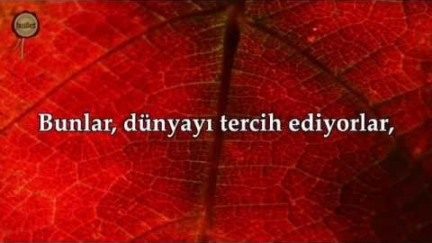
http://youtube.com/watch?v=A-rRhn7XooY

Slide 4

Size göre insan nedir?

Slide 5

Üstün ve
Saygıdeğer bir varlıktır
İslam’a göre insan

Slide 6
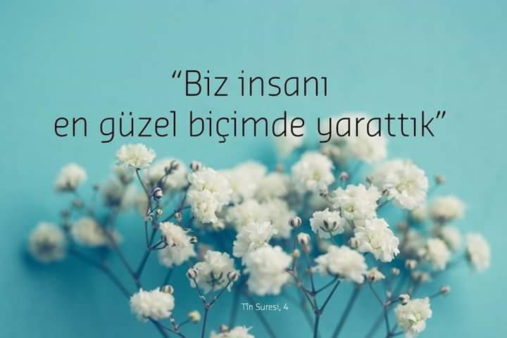
لَقَدْ خَلَقْنَا الْاِنْسَانَ ف۪ٓي اَحْسَنِ تَقْو۪يمٍۘ ﴿٤﴾

Slide 7
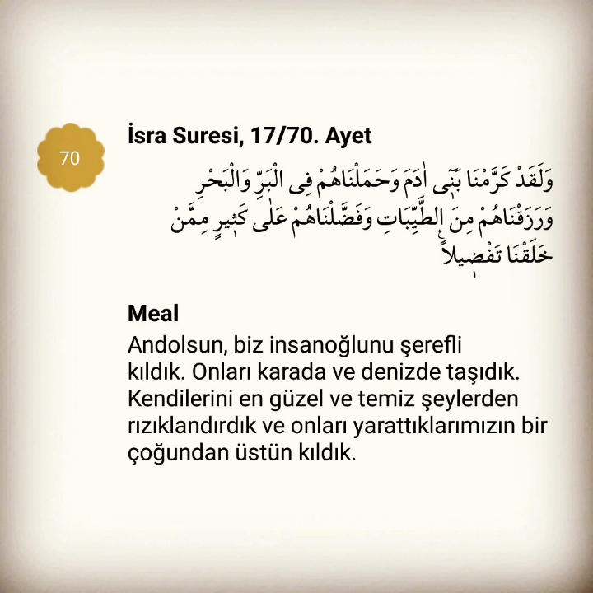

Slide 8
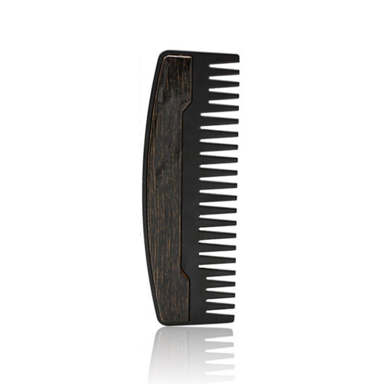
İslam’a göre insanlar bir tarağın dişlileri gibidir. Hiçbirinin diğerine üstünlüğü yoktur.

Slide 9
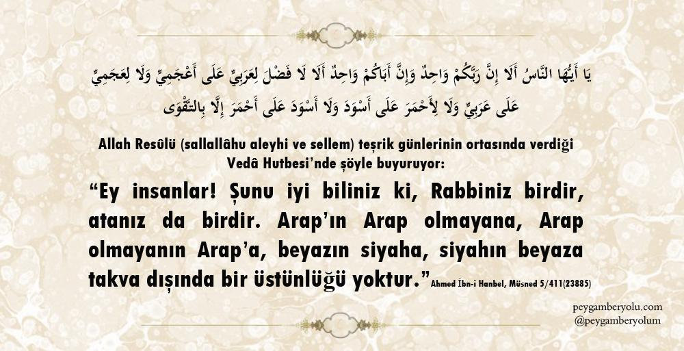

Slide 10
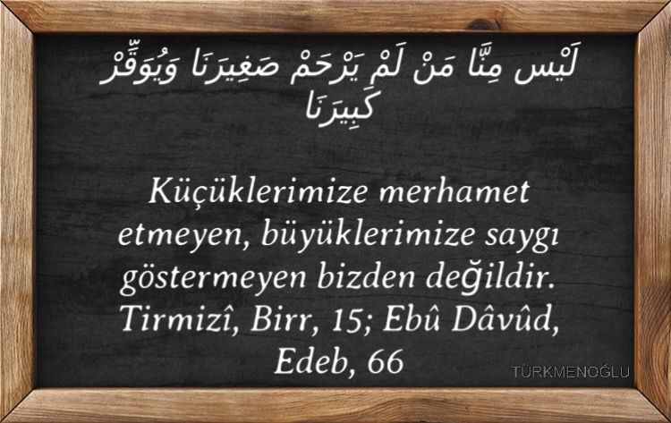

Slide 11

Peygambere dahi olsa aşırı övgü yapılmaz…
Hristiyanların Meryem oğlu İsa’ya yaptıkları gibi, siz de bana aşırı övgüler yağdırarak beni üzerinde bulunduğum (beşerî) çizginin üstüne çıkarmayın.
(Buhari, Enbiya, 40)

Slide 12
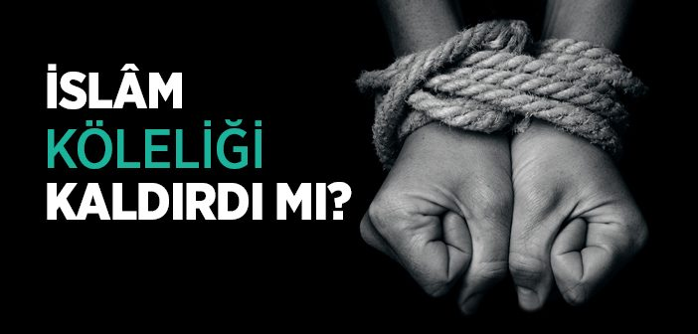
İslam anlayışında ve Peygamberimizin (s.a.v.) uygulamalarında insan onuruna yakışmayan kölelik sisteminin tedricen kaldırıldığını görüyoruz. Usame b. Zeyd’in ordu komutanlığına getirilmesi gibi…

Slide 13
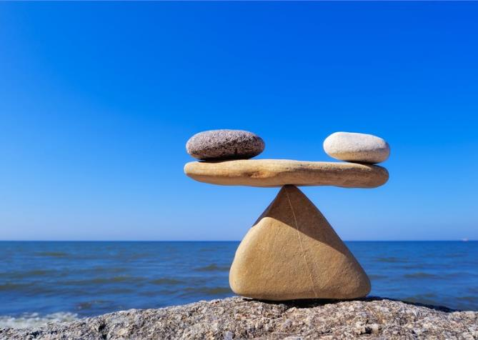
İslam kadın erkek arasında da denge getirmiştir.
İslam öncesi dönemde bir adam vefat ettiğinde onun varisleri, geride kalan eşini de alma hakkına sahipti. Mirasçılar, ölen kişinin karısı üzerinde, o kadının ailesinden daha fazla hak sahibiydi.

Slide 14
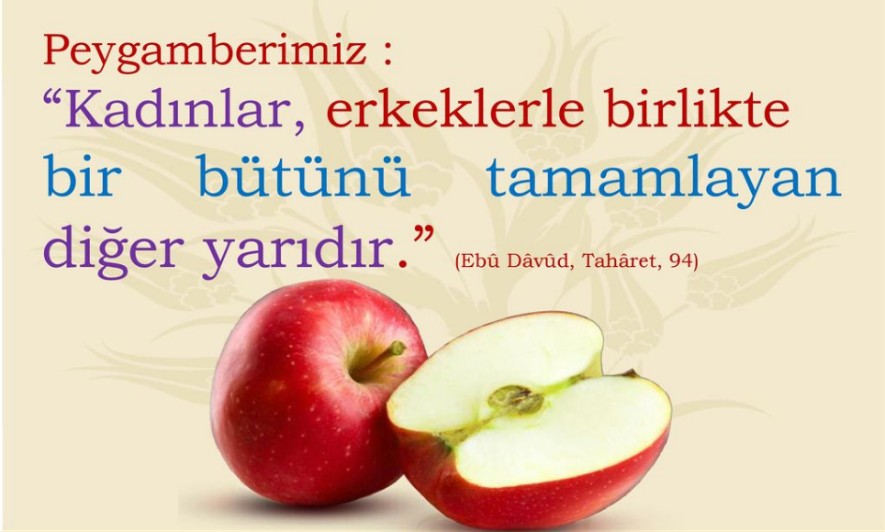
Peki Peygamber Efendimiz ne diyor kadın için…

Slide 15
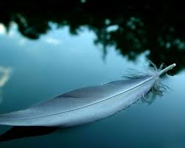
Saygıda son derece hassas olunmalı…
Ey diliyle iman edip, kalbine iman girmemiş olan kimseler!
Müslümanların gıybetini yapmayın ve onların gizli hâllerini araştırmayın. Çünkü her kim onların gizli hâllerini araştırırsa Allah da onun gizli hâlini araştırır. Allah kimin gizli hâlini araştırırsa onu evinde (gizlice yaptıklarını ortaya çıkararak) bile rezil eder.
Ebû Dâvûd, Edeb, 35

Slide 16
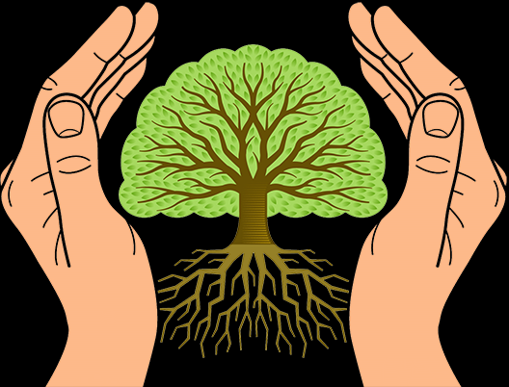
Çevreye de saygı…

Slide 17
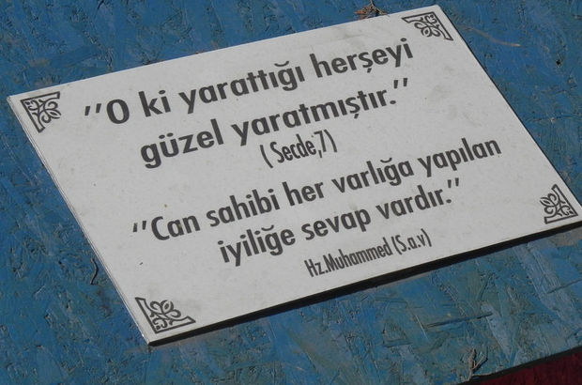

Slide 18

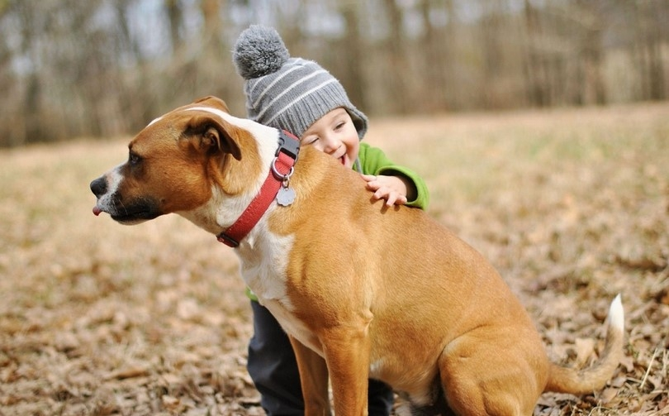
Hayvanlara da saygı…

Slide 19
Sonuç itibariyle insan saygıdeğer bir varlıktır. Bu nedenle de Peygamber Efendimiz (s.a.v.) bizleri insanlara saygı duymaya davet etmişti. Bizler de Peygamberimizin (s.a.v.) bu davetine uyarak insanların şeref ve kişiliğini zedeleyecek davranışlardan kaçınmalıyız.

Slide 20
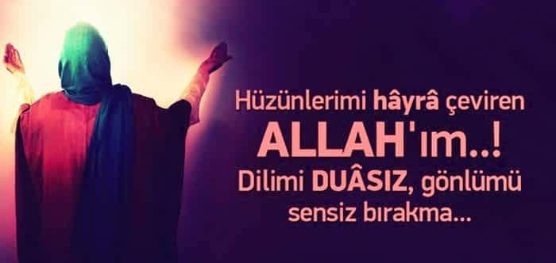

Slide 21

19.03.2020
Tekirdağ/Çerkezköy

